Slide 1


ĐỒ ÁN CƠ SỞ TRÍ TUỆ NHÂN TẠO
XÂY DỰNG MODEL DỰ ĐOÁN TRẢ NỢ VAY

Slide 2

TABLE OF CONTENT
Phân tích yêu cầu
Xây dựng mô hình
Thực nghiệm mô hình
Kết luận và hướng phát triển

Slide 3
PHÂN TÍCH YÊU CẦU

Slide 4
NHIỆM VỤ VÀ YÊU CẦU
Nhiệm vụ của bài toán: là xây dựng một hệ thống dự đoán khả năng trả nợ đầy đủ của khách hàng dựa trên thông tin về các khoản vay và tình trạng của chúng. Bằng cách sử dụng dữ liệu dạng bảng chứa các thông tin liên quan, chúng ta có thể phát triển một mô hình dự đoán cho khách hàng mới khi họ đăng ký vay tiền. Mô hình này sẽ phân loại khách hàng vào hai nhóm: có khả năng trả nợ đầy đủ và không có khả năng trả nợ đầy đủ.

Slide 5
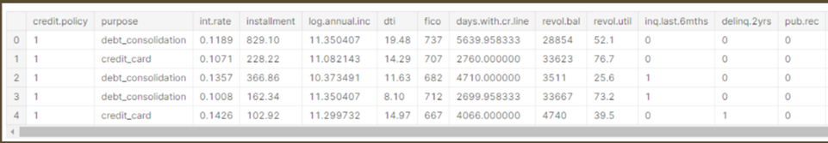
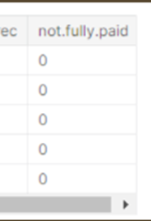
NHIỆM VỤ VÀ YÊU CẦU
Dữ liệu đầu vào (Input): Dữ liệu sẽ ở dạng bảng với các thông số không cố định ở từng ngân hàng. Mỗi ngân hàng sẽ tùy vào các thông tin có được để input vào Model để dự đoán.
Dữ liệu đầu ra (Output): Dự đoán ra cột not.fully.paid với các thông tin feature từ input, cho ra tình trạng khoảng vay đó là có trả nợ đầy đủ hay không (Yes or No).

Slide 6
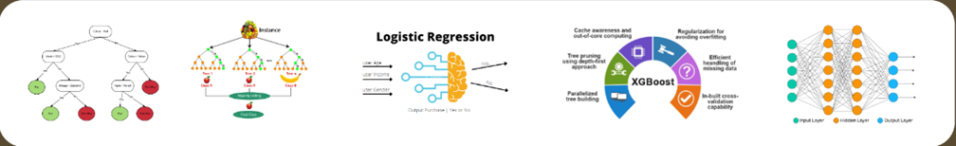
NHIỆM VỤ VÀ YÊU CẦU
Để làm bài toán này thì có rất nhiều cách: Decision Tree, Random Forest, Logistic Regression, XGBoots, Mạng nơ-ron. Việc thử nghiệm và đánh giá nhiều mô hình và phương pháp là một cách thông minh để tiếp cận bài toán này. Điều quan trọng là hiểu rằng không có một mô hình hoặc phương pháp nào là tuyệt đối đúng hoặc sai. Mọi mô hình và phương pháp đều có ưu điểm và hạn chế của riêng chúng, và chúng hoạt động tốt dựa trên loại dữ liệu và ngữ cảnh cụ thể.

Slide 7
PHÂN TÍCH BÀI TOÁN
Các bước phân tích bài toán Loan Repayment Prediction:
Thu thập dữ liệu
Tiền xử lý dữ liệu
Chọn mô hình dự đoán
Chia tập dữ liệu
Huấn luyện mô hình
Đánh giá mô hình
Tối ưu mô hình
Triển khai mô hình
Theo dõi và cập nhật

Slide 8
XÂY DỰNG MÔ HÌNH

Slide 9
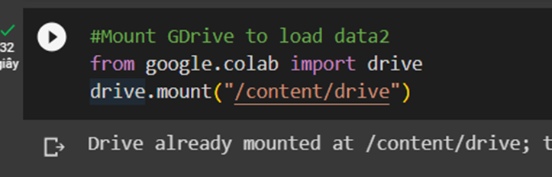
LOAD DATA
- Gắn Google Drive vào môi trường Colab: cho phép truy cập và tương tác với các tệp được lưu trữ trong Google Drive trong sổ ghi chép Colab.
- Import các thư viện cần thiết
- Cài đặt hai gói Python bằng pip

Slide 10
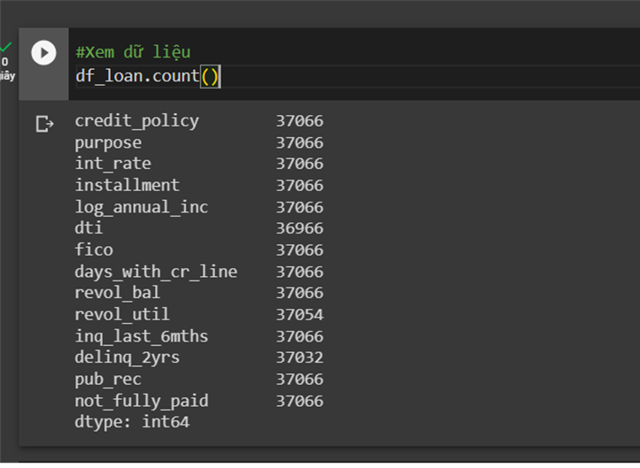
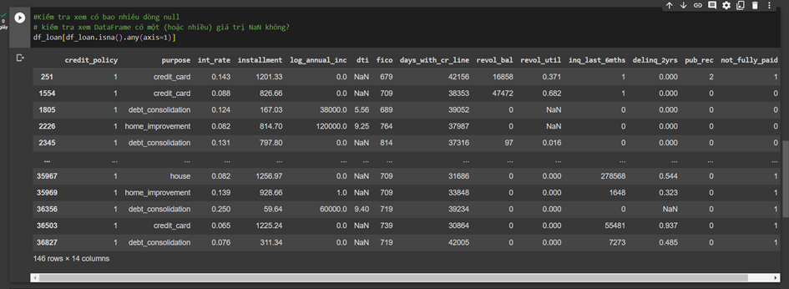
KHAI PHÁ DỮ LIỆU
- Xem các dòng không bị thiếu dữ liệu (không chứa giá trị NaN hoặc None) trong từng cột:
+ Các cột có null: dti, revol_util, delinq_2yrs
- Kiểm tra xem có bao nhiêu dòng null.
- Kiểm tra xem DataFrame có một (hoặc nhiều) giá trị NaN không?

Slide 11
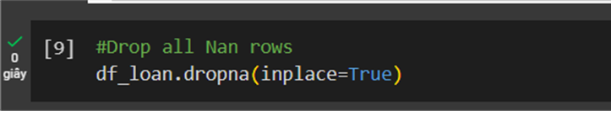
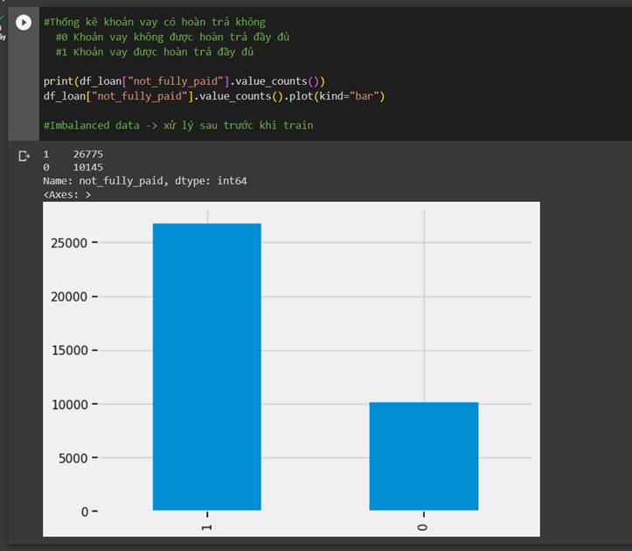
KHAI PHÁ DỮ LIỆU
- Tiến hành xóa tất cả các cột có chứa NaN:
- Xem dữ liệu này có bị imbalanced hay không:
+ Xử lý dữ liệu cột not_full_paid, thực hiện value_count() in ra xem có bao nhiêu giá trị 0 và bao nhiêu giá trị 1. Sau đó vẽ ra biểu đồ để dễ nhìn hơn.

Slide 12
KHAI PHÁ DỮ LIỆU
- Tìm các cột ở dạng Object/ String sau đó tiến hành OneHot
- Kiểm tra cột purpose
- Kiểm tra xem cột [“purpose_int”]
- Sau khi kiểm tra xong ta thấy trên bảng này tất cả đều được quy về số. Chúng ta tiến hành kiểm tra một số cột và tiến hành scale dữ liệu.
- Tiến hành kiểm tra biến đầu vào xem là nó có mối quan hệ với nhau hay không.
- Tiến hành scale dữ liệu
- Tiến hành split dữ liệu train, test để chuẩn bị cho việc train model:

Slide 13
THỰC NGHIỆM MÔ HÌNH

Slide 14
TRAIN MODEL 01-DÙNG LOGITICS REGRESION, UPSAMPLING BẰNG SMOTE
- Đầu tiên chúng ta tiến hành Upsamling tập train.
- Thực hiện upsampling bằng SMOTE.
- Kiểm tra số lượng các lớp sau khi resample.
- Xây dựng và huấn luyện mô hình Logistic Regression.
- Dự đoán và in ra báo cáo phân loại.
- Tạo và in confusion matrix.
- Báo cáo phân loại kết quả đánh giá hiệu suất của mô hình trên tập kiểm tra.
- Thực hiện một quá trình tìm kiếm mạng (Tìm kiếm lưới) để tìm ra các tham số tốt nhất cho mô hình Logistic Regression. Grid Search là một kỹ thuật thường được sử dụng để tinh chỉnh siêu tham số của mô hình học.
- Báo cáo phân loại kết quả đánh giá hiệu suất của mô hình trên tập kiểm tra.

Slide 15
TRAIN MODEL 02-KHÔNG UPSAMPLING. XGBOOST
- Xây dựng mô hình phân loại (classifier) và đánh giá hiệu suất của nó trên dữ liệu.
- Báo cáo phân loại kết quả đánh giá hiệu suất của mô hình trên tập kiểm tra.
- Trực quan hóa và định lượng hiệu suất của mô hình, tạo đường cong Đặc tính hoạt động của máy thu (ROC) và tính toán Diện tích dưới đường cong (AUC).
Kết quả thể hiện trực quan về hiệu suất của mô hình về sự cân bằng giữa tỷ lệ dương tính thực (độ nhạy) và tỷ lệ dương tính giả (độ đặc hiệu 1). Giá trị AUC định lượng khả năng tổng thể của mô hình trong việc phân biệt giữa hai loại (hoàn trả và không hoàn trả), với giá trị AUC cao hơn cho thấy hiệu suất phân biệt tốt hơn.

Slide 16
KẾT LUẬN VÀ HƯỚNG PHÁT TRIỂN

Slide 17
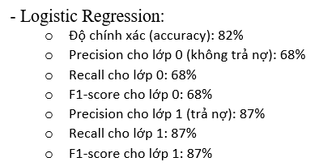
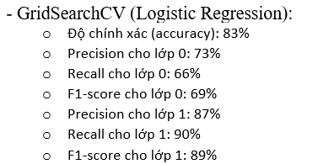
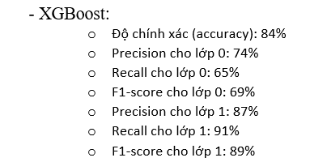
KẾT QUẢ ĐẠT ĐƯỢC
Dựa trên báo cáo đánh giá hiệu suất cho ba mô hình (Logistic Regression, GridSearchCV Logistic Regression, và XGBoost) trên tập dữ liệu kiểm thử, ta có thể thấy rằng:

Slide 18
KẾT QUẢ ĐẠT ĐƯỢC
- Mô hình XGBoost:
+ Độ chính xác (accuracy) cao nhất với giá trị là 84%, cho thấy khả năng phân loại chính xác cao trên tập dữ liệu kiểm thử.
+ F1-score cho cả hai lớp (trả nợ và không trả nợ) đều khá cao, đặc biệt là F1-score cho lớp trả nợ (F1-score = 0.89), cho thấy mô hình này có khả năng cân bằng tốt giữa độ chính xác và tỷ lệ phát hiện.
+ Mô hình này có khả năng phát hiện tốt (recall = 0.91) và precision (precision = 0.87) cho lớp trả nợ, điều này quan trọng trong việc dự đoán khả năng trả nợ của khách hàng.

Slide 19
KẾT QUẢ ĐẠT ĐƯỢC
- Mô hình Logistic Regression:
+ Độ chính xác (accuracy) ở mức 82%, thấp hơn so với XGBoost.
F1-score cho cả hai lớp cũng khá tốt (F1-score = 0.68 cho lớp không trả nợ và F1-score = 0.87 cho lớp trả nợ).
+ Mô hình này có khả năng cân bằng tốt giữa độ chính xác và tỷ lệ phát hiện cho lớp trả nợ.

Slide 20
KẾT QUẢ ĐẠT ĐƯỢC
- GridSearchCV Logistic Regression:
+ Độ chính xác (accuracy) tương tự như XGBoost ở mức 83%.
F1-score cho cả hai lớp cũng khá tốt (F1-score = 0.69 cho lớp không trả nợ và F1-score = 0.89 cho lớp trả nợ). Mô hình này có khả năng phát hiện tốt cho lớp trả nợ.

Slide 21
HẠN CHẾ CỦA ĐỀ TÀI
- Dự án "Loan Repayment Prediction" và các mô hình dự đoán trả nợ có thể gặp phải một số hạn chế, bao gồm:
+ Chất lượng dữ liệu.
+ Sự mất cân bằng dữ liệu.
+ Sự giảm chi phí sai lệch.
+ Thiếu thông tin phân loại.
+ Khả năng diễn giải.
+ Thay đổi thời gian.
+ Vấn đề quyền riêng tư và đạo đức.
+ Chính sách và pháp luật.
+ Hiệu suất trong thực tế.

Slide 22
HƯỚNG PHÁT TRIỂN
Có nhiều hướng phát triển để có thể xem xét để cải thiện và mở rộng đề tài “Loan Repayment Prediction”:
+ Tích hợp Dữ liệu Mới.
+ Tích hợp Dữ liệu Bên Ngoài.
+ Mô Hình Học Sâu (Deep Learning).
+ Xử Lý Dữ Liệu Bất Đối Xứng.
+ Tinh chỉnh Tham số Mô hình.
+ Giám sát Thời Gian (Time Series Analysis).
+ Interpretability (Khả năng Diễn Giải).
+ Triển Khai Thực Tế.
+ Bảo Mật và Quyền Riêng Tư.
+ Tối ưu hóa Chi phí.
+ Phân Tích Định Tính.

Slide 23
THANK YOU

